Slide 1
Počítačová grafika III –
Photon mapping
Jaroslav Křivánek, MFF UK
Jaroslav.Krivanek@mff.cuni.cz

Slide 2
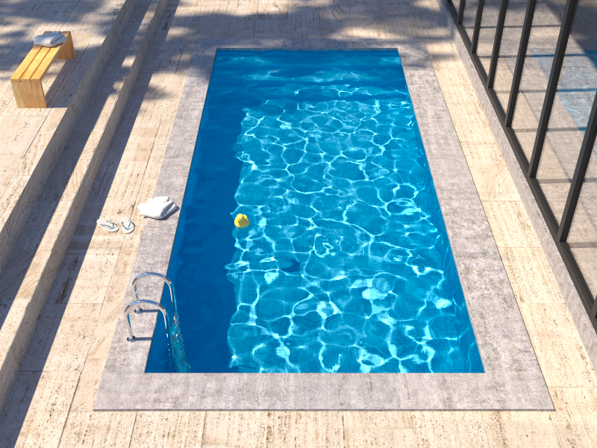
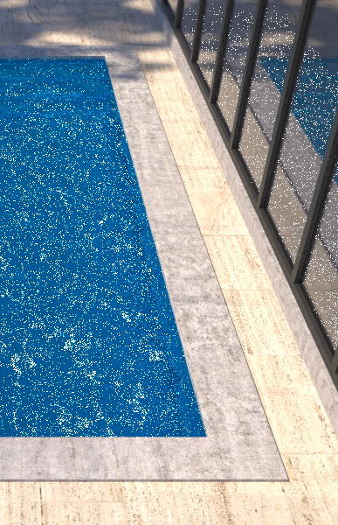
Insufficient path sampling techniques
Reference solution
Bidirectional path tracing
Notes:
Bidirectional path tracing is much more robust than path tracing, light tracing, or VPL rendering.
However, it still struggles with some lighting effects, the most common of which are the specular-diffuse-specular (SDS) paths corresponding to reflected caustics – in this example the caustics at the pool bottom.

Slide 3
Insufficient path sampling techniques
Some paths sampled with zero (or very small) probability
specular – S
diffuse – D
Notes:
As usual, the culprit is inappropriate path sampling. The problem is that none of the path sampling techniques used in bidirectional path tracing is efficient at sampling the SDS effects, so their combination cannot sample those effects either.
To see this, consider the example on the slide. We have a pool (diffuse – D) filler with water (specular – S), a pinhole camera, and a small light source.
No path connections are possible because of the two specular vertices. Unidirectional sampling from the light source is not possible either because of the pinhole camera.
So we are left with one single (unidirectional) path sampling technique that starts from the camera, and hopes to randomly strike the light source. It is not hard to see that the smaller the source, the lower the probability of hitting the source and the higher the estimator variance.
In the limit, for point sources and pinhole camera, the SDS effects cannot be sampled by local path sampling at all.

Slide 4
Photon mapping (Density estimation)
Many fwd walks + store particles (“photon map”)
Radiance estimate: (Kernel) density estimation
Notes:
Photon mapping – a computer graphics name for a light transport technique based on non-parametric density estimation – is well known for its efficient handling of caustics and reflected caustics.
The algorithm proceeds in two stages.
In the first stage, a large number of particle histories (light paths) are traced starting from the light source. Every time the particle scatters, we store it in a data structure called the “photon map”.
In the second stage, we generate the image by tracing sub-paths starting from the camera and whenever we hit a non-specular object, we estimate the radiance by a “photon map lookup” and terminate the walk.
The photon map lookup estimates the radiance using a non-parametric density estimation technique; k-NN density estimation is most common. This involves finding the k nearest neighboring particles in the photon map and estimating the radiance as a weighted density of these particles.

Slide 5
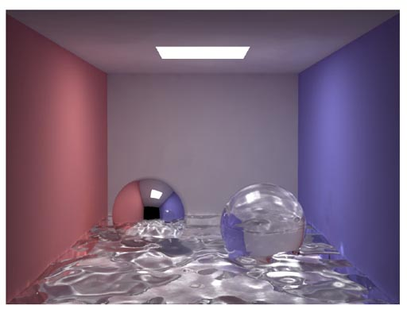
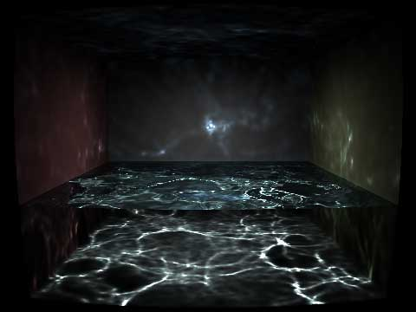
Fotonové mapy – SDS cesty
© H.W.Jensen
© Wojciech Jarosz

Slide 6
Fotonové mapy
Cesty se sledují od zdrojů světla i od kamery
  Světla jsou zdroji radiance
  Kamera reprezentuje důležitost (potenciál)
Podobné obousměrnému sledování cest
  Generování cest ze světel a z kamery jsou však dva oddělené procesy
  Přepoužití stejných světelných cest pro všechny pixely
  Fotonová mapa = „cache cest od světla“
Při stejné kvalitě je obvykle mnohem rychlejší než M-C techniky
Ztráta nestrannosti !
  ale konzistentní (konverguje při zvětšování počtu fotonů)

Slide 7
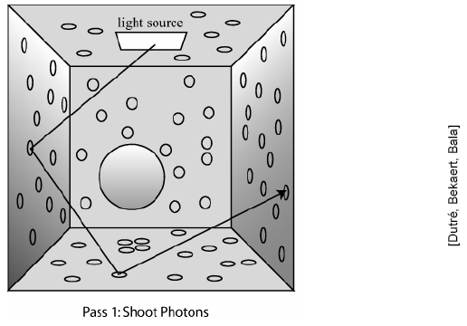
Fáze výpočtu
Rozmístění fotonů
  „Fotony“ jsou emitovány světelnými zdroji
  Propagují se do scény (a la light tracing)
  Ukládají se do „fotonových map“
Rendering s využitím
fotonových map
  Jako path tracing
  Místo rekurze dotaz do
  fotonové mapy

Slide 8
Fáze 1: Rozmístění fotonů
Emise fotonů ze světelných zdrojů
Sledování fotonů
Uložení fotonů do „fotonové mapy“ (=seznam fotonů)

Slide 9
Emise fotonů
Cíl
  Všechny emitované fotony nesou stejný (podobný) tok
  (variance odhadů osvětlení z fotonové mapy je pak nižší)
Emise jednoho fotonu (tj. světelné cesty)
  Vyber světelný zdroj
    Náhodně s pravděpodobností úměrnou jeho celkovému toku
  Vyber počátek emitovaného fotonu
    Pozice světla pro bodové zdroje
    Náhodně (nejčastěji uniformě) pro plošné zdroje světla
  Vyber směr emitovaného fotonu
    Náhodně podle emisní distribuční funkce světla

Slide 10
Emise fotonů
Tok emitovaného fotonu:
celkový počet
emitovaných fotonů
hustota p-nosti vzorkování
pozice x₀ a směru ω₀
(diskrétní) p-nost výběru
světelného zdroje l

Slide 11
Emise fotonů
  „Ideální“ vzorkování
    Všechny emitované fotony pak nesou stejný tok:

Slide 12
Sledování fotonů
(Photon tracing)
Podobné jako light tracing
Interakce foton - plocha
  Ulož „foton“ do fotonové mapy
    foton = (pozice, příchozí směr, tok)
  Generuj směr odraženého paprsku
    BRDF importance sampling
  Aktualizuj tok fotonu
    ...
  Ruská ruleta – náhodná absorpce fotonu
    ...
Požadavek
  Zachovat tok fotonu pokud možno konstantní

Slide 13
Sledování fotonů
(Photon tracing)
Aktualizuj tok fotonu
Ruská ruleta – náhodná absorpce fotonu
Tato strategie zachovává luminanci fotonů
Pravděpodobnost
přežití
Výsledný tok fotonu
při přežití

Slide 14
Sledování fotonů
(Photon tracing)
Pozor na lom světla
  při sledování cest od kamery je třeba při lomu změnit radianci podle druhé mocniny změny indexu lomu
  avšak fotony nenesou radianci, nýbrž tok – žádná změna toku při lomu nenastává

Slide 15
Fotonová mapa
Ukládání fotonů do fotonové mapy
  Při každé interakci fotonu s difúzní (nebo mírně lesklou, ale ne zrcadlovou) plochou (i při absorpci!!!)
Fotonová mapa
  Během rozmísťování fotonů pouze lineární seznam fotonů
  Po rozmístění všech fotonů se postaví kD-strom pro rychlejší vyhledávání
Foton
  pozice: x_{p} = (x, y, z)
  příchozí směr: ω_{p} = (θ, φ) (stačí char[2])
  energie (tok): Φ_{p} = (r, g, b) (stačí RGBE: char[4])
Počet fotonů – cca 10⁵ – 10⁷ stačí pro většinu scén

Slide 16
Fotonová mapa
Image: Henrik Wann Jensen

Slide 17
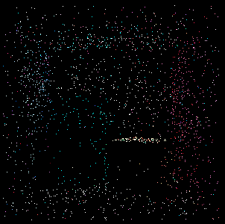
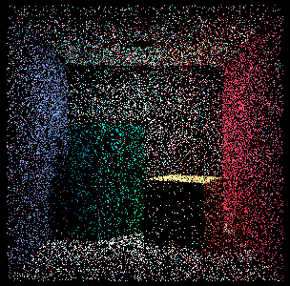
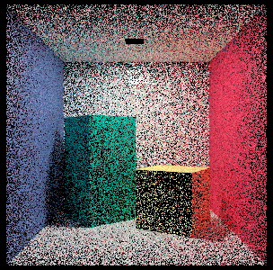
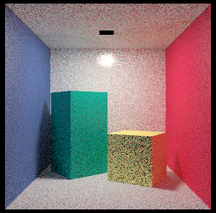
Fotony reprezentují rovnovážnou radianci ve scéně

Slide 18
Dvě fotonové mapy
Mapa kaustik
Globální mapa

Slide 19
Dvě fotonové mapy
Globální mapa: L[S|D]*D
  Obsahuje i přímé osvětlení
Mapa kaustik: LS⁺D
  Obsahuje pouze nepřímé osvětlení
  Je podmnožinou globální mapy
Různé použití obou map při generování obrázku
  Je lepší udržovat je zvlášť
Regulární gramatika světelných cest
  E … eye, L … light, D … diffuse, S … specular
  G … glossy (často se zahrnuje do D)

Slide 20
Příprava fotonových map pro rendering
Při trasování – přidávání fotonů do lineárního seznamu
Poté postavení akcelerační struktury
  Pro rendering potřebuji rychlé hledání k nejbližších fotonů
  kD-strom nebo mřížka (grid)

Slide 21
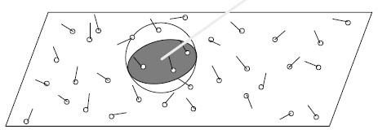
Odhad radiance z fotonové mapy
ΔA
k .. počet fotonů
v okolí bodu x
směr incidence
fotonu p
obsah kruhové oblasti ΔA

Slide 22
Odhad radiance z fotonové mapy
RadianceEstimate(x, wo):
  Color L = (0,0,0);
  int k = locateNearestPhotons(x, wo, n_max, nearest, r);
  // ‘nearest’ is an array of k nearest photons to x
  // r is the distance from x to the farthest of them
  if ( k < 5 ) return L;
  for p = 1 to k do
  {
    if( dot ( nearest[p].wi, N) <= 0 ) continue;
    L += fr(x, wo, nearest[p].wi) * nearest[p].flux;
  }
  return L / (M_PI * r*r);

Slide 23
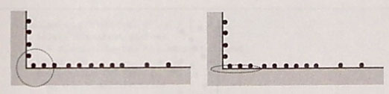
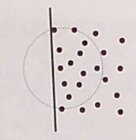
Odhad radiance – problémy
Zahrnutí nesprávných fotonů do odhadu
Nespravný odhad velikost ΔA
  stěna, hrana kaustiky
© H.W.Jensen

Slide 24
Rychlé hledání nejbližších fotonů
Potřebuji pro odhad radiance z fotonové mapy
Hledání k nejbližších fotonů je
  k-nearest neighbor search (k-NN)

Slide 25
k-D strom – Konstrukce
Rekurzivní dělení podél osy s maximálním rozsahem
Dělení
  Dělící rovina prochází přímo mediánem
  Korespondující uzel stromu obsahuje medián
Reprezentace stromu v lineárním poli, potomky fotonu na indexu i jsou na indexech 2i a 2i+1

Slide 26
k-D strom – Hledání nejbližších sousedů
Ořezávání průchodu
  Podle vzdálenosti již nalezeného k-tého nejbližšího fotonu (hledám-li k nejbližších)
    Dosud nalezené fotony se udržují v max-haldě
  Podle daného poloměru vyhledávání r (při hlední uvnitř fixního poloměru – „range query“)

Slide 27
Fáze 2: Rendering
Sledování paprsku z kamery (distributed ray tracing)
  Rekurze nahrazena odhadem radiance z fotonové mapy
  Pro ideální zrcadlové plochy se stále používá rekurze jako v klasickém trasování paprsků

Slide 28
Výpočet osvětlení pro primární paprsek (nebo po zrcadlovém odrazu)
Odražená radiance
Rozdělení příchozí radiance
Rozdělení BRDF
přímé osvětlení
ideální zrcadlové odrazy/lomy
kaustiky
(PM)
difúzní nepřímé
(FG +PM)
PM … photon map
FG … final gahtering

Slide 29
Výpočet osvětlení pro primární paprsek (nebo po zrcadlovém odrazu)
Bez použití fotonových map
  Přímé osvětlení
    Jako obyčejně: vzorkování světel + stínové paprsky
  Ideální zrcadlové odrazy / lomy
    Jako obyčejně: deterministické sekundární paprsky
S použitím fotonových map
  ...

Slide 30
Výpočet osvětlení pro primární paprsek (nebo po zrcadlovém odrazu)
S použitím fotonových map
  Kaustiky
    Odhad radiance z fotonové mapy kaustik
  Nepřímé osvětlení na difúzních a mírně lesklých plochách
    Final gathering ...

Slide 31
Final gathering (FG)
Nepřímé osvětlení na difúzních a mírně lesklých plochách
Jedna úroveň rekurze pomocí trasování rozprostřených paprsků (distribution ray tracing)
Pro průsečíky sekundárních paprsků použij odhad radiance z globální fotonové mapy
  Není potřeba explicitně
  počítat přímé osvětlení
  ( je obsaženo v
  globální mapě )

Slide 32
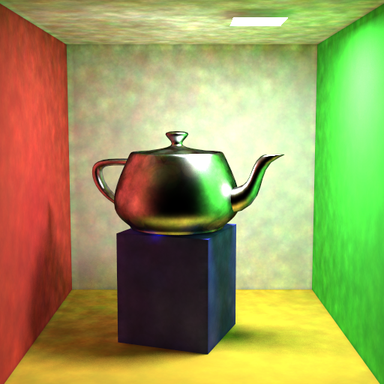
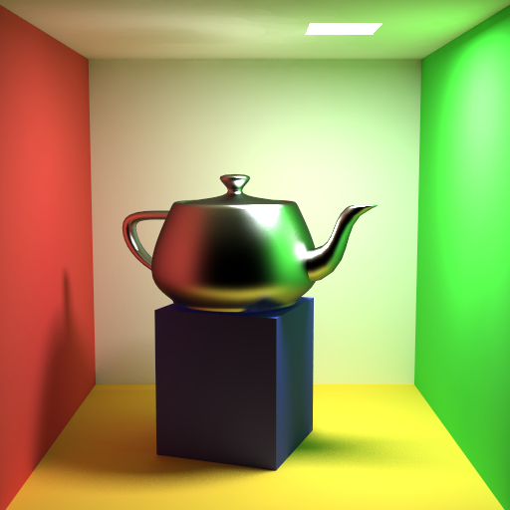

Proč potřebujeme final gathering?
přímé použití
final gathering
500 – 5000 paprsků
informace v globální mapě příliš nepřesná
nepřesnost v globální mapě se „zprůměruje“

Slide 33
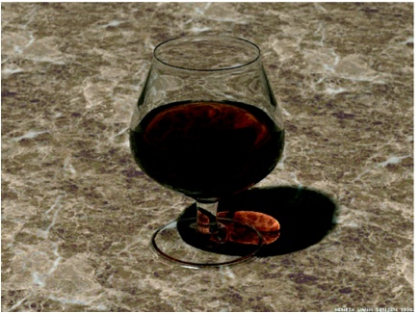
Proč nepotřebujeme final gathering pro kaustiky?
Kaustiky = zaostření světla => dostatečná hustota fotonů
(pozor, jde pouze o heuristiku – nemusí vždy platit)

Slide 34
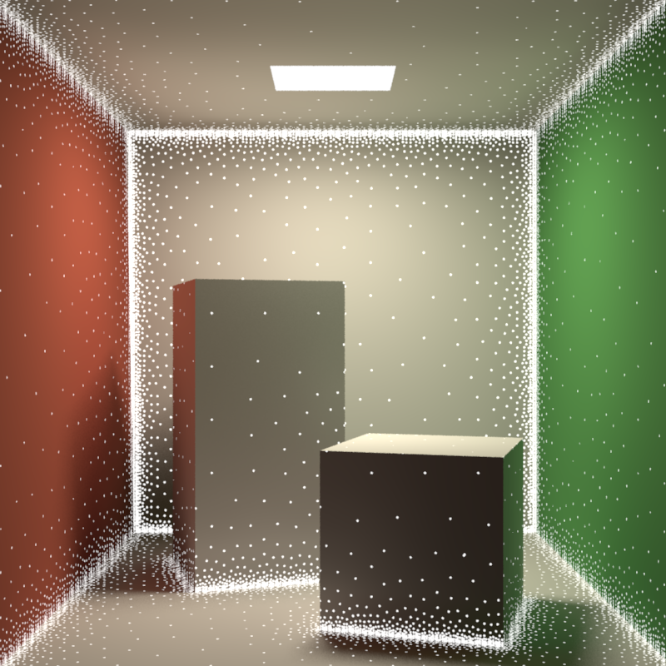
Možnosti urychlení final gatheringu
Irradiance caching (příště)

Slide 35
Možnosti urychlení final gatheringu
Předvýpočet radiance na pozici fotonů
  Po rozmístění všech fotonů (fáze 1) se vybere podmnožina fotonů, na jejich pozicích se provede odhad radiance z fotonové mapy a výsledek se uloží do separátního kd-stromu.
  Při renderingu se pro sekundární paprsky z final gatheringu nemusí provádět k-NN dotaz do fotonové mapy => stačí pouze najít jeden nejbližší záznam s předpočítanou radiancí
  Funguje pouze pro dotaz do fotonové mapy na difúzní ploše

Slide 36
Výsledky
přímé osvětlení (21 s)
kaustiky (45 s)
GI (66 s)
50 000 fotonů
v mapě kaustik
200 000 fotonů
v globální mapě

Slide 37
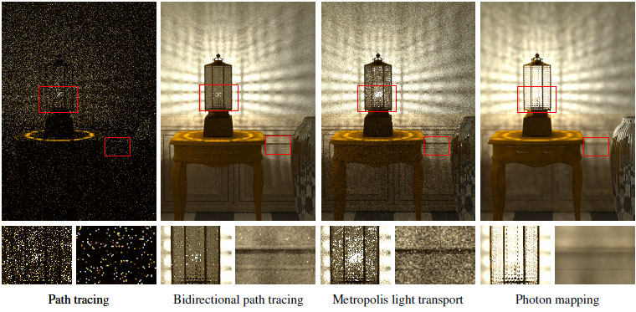
V čem vynikají fotonové mapy?
Kaustiky
SDS cesty (světlo na dně bazénu)
  Klasické MC algorimy nefungují (path tracing, bidirectional path tracing, metropolis light transport)
© Hachisuka et al.

Slide 38
SDS cesty – dno bazénu
© H.W.Jensen
© Wojciech Jarosz

Slide 39
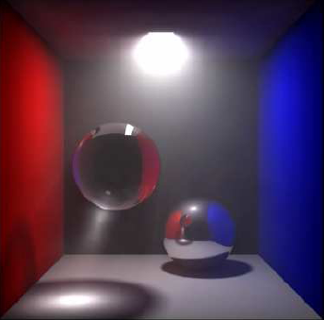
Lze rozšířit na přenos světla v médiu
Henrik Wann Jensen

Slide 40
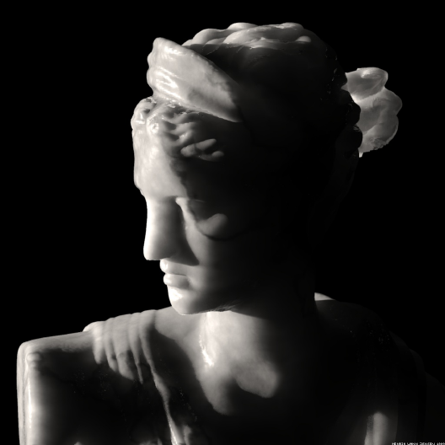
… a na rozptyl světla pod povrchem

Slide 41
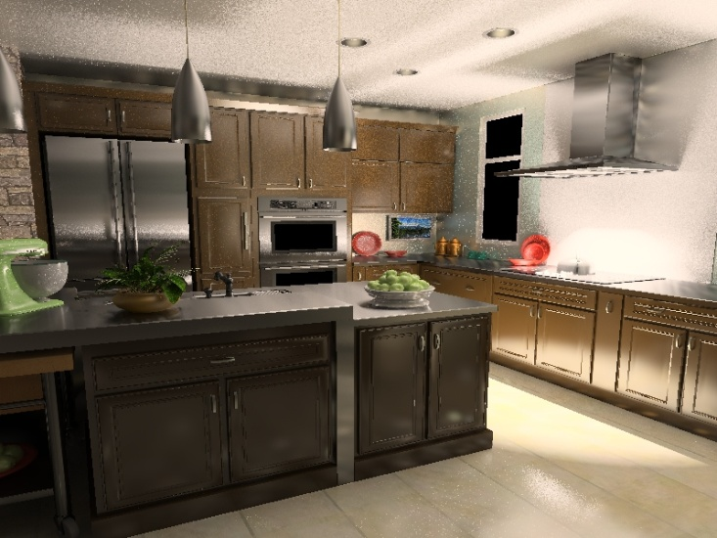
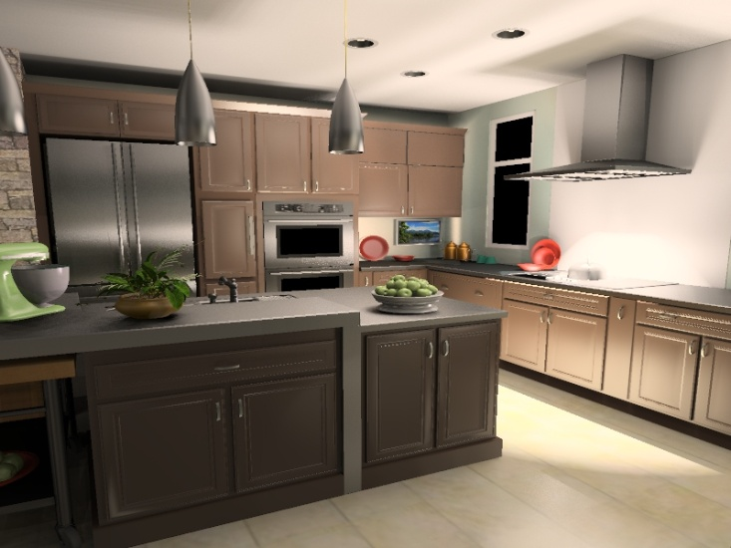
Praktické nedostatky fotonových map
Algoritmus nefunguje dobře na lesklých plochách
fotonové mapy
reference

Slide 42
Praktické nedostatky fotonových map
Algoritmus nefunguje dobře na lesklých plochách
Co je špatně?
  Odhad radiance z fotonové mapy na lesklé ploše trpí vysokým rozptylem
  Sekundární paprsky z final gatheringu na lesklé ploše často dopadnou do podobného místa ve scéně => korelované výsledky odhadu radiance => vidíme “odraz” fotonové mapy (včetně všech nepřesností, které obsahuje)

Slide 43
Teoretické nedostatky fotonových map
Výsledek není nestranný
  obsahuje systematickmou chybu
Výsledek je konzistentní
  Konverguje pro nekonečný počet fotonů
  Toho ale prakticky není možné dosáhnout z důvodu omezené velikosti paměti
  Řešení: progressive photon mapping

Slide 44
Progresivní fotonové mapy

Slide 45
Progresivní fotonové mapy
Rendering v iteracích
V každé iteraci zmenšení poloměru hledání nejbližších fotonů tak, aby:
  Celkový bias šel k nule
  Celkový rozptyl šel k nule
  (tj. postačující podmínka pro konzistentnost estimátoru)

Slide 46
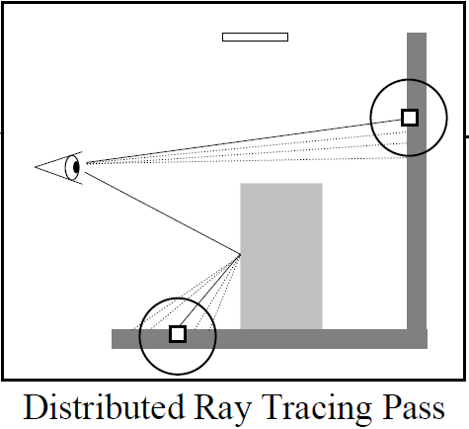
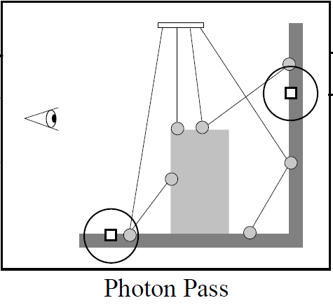
Progresivní fotonové mapy
Iterativní procedura
© Hachisuka et al.

Slide 47
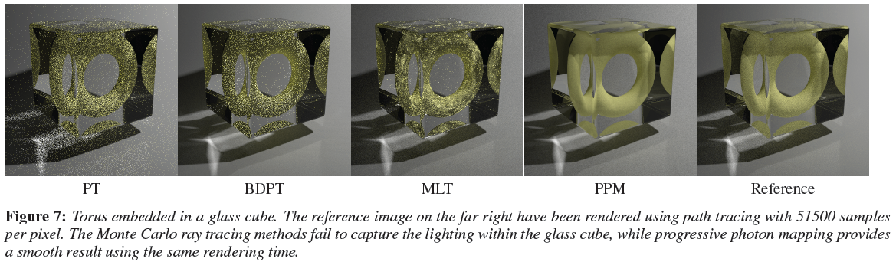
Progresivní fotonové mapy

Slide 48
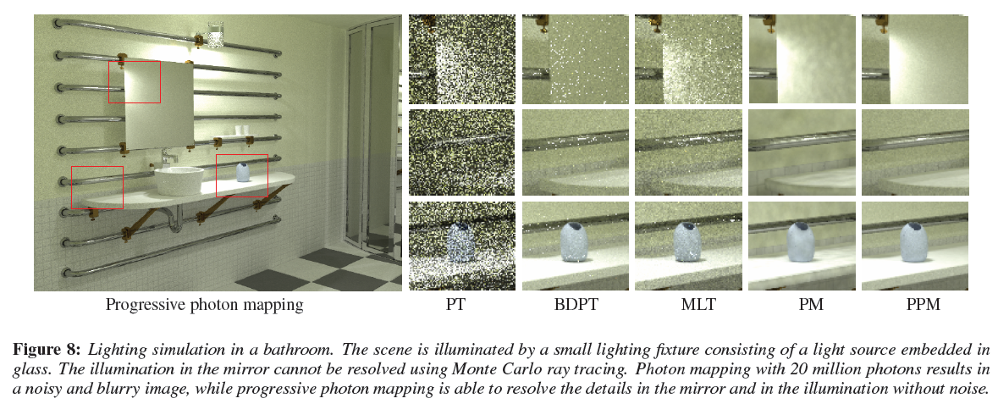
Progresivní fotonové mapy

Slide 49
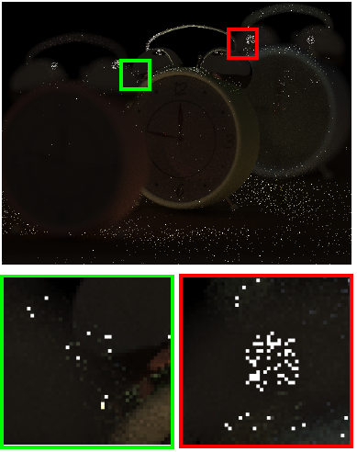
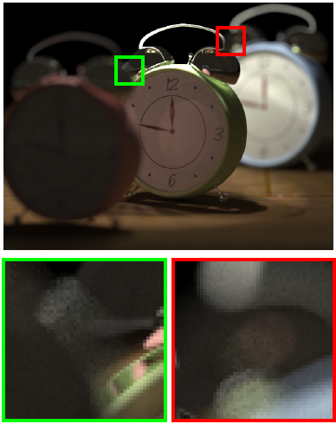
Progresivní fotonové mapy
BDPT
PPM

Slide 50
Naše práce:
Vertex Connection and Merging

Slide 51
Robustní fotonové mapy
Kde přesně na cestě od kamery provést odhad radiance (tj. napojit se na cesty od kamery)?
Heuristika ve fotonových mapách:
  Difúzní povrch … napoj se co nejdříve
  Lesklý povrch … pokračuj cestu od kamery
Chceme univerzálnější, robustnější řešení
  Vertex Connection and Merging
  [Georgiev et al., 2012]

Slide 52
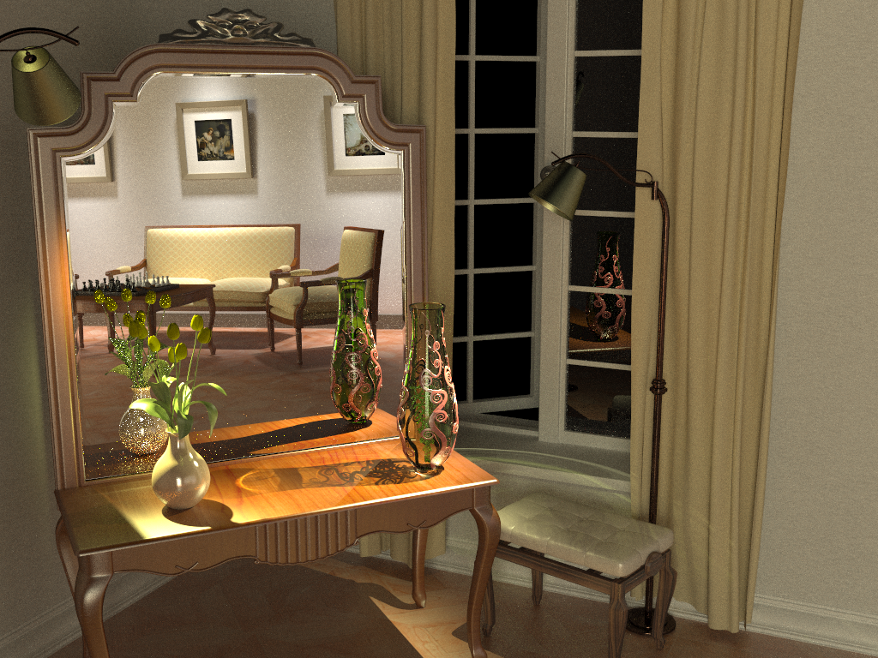
Bidirectional path tracing (30 min)
Notes:
This example, we saw that bidrectional path tracing and photon mapping are pretty much complementary in terms of their strengths and weaknesses. BPT cannot do reflected caustics, but is really good at the overall diffuse illumination.

Slide 53
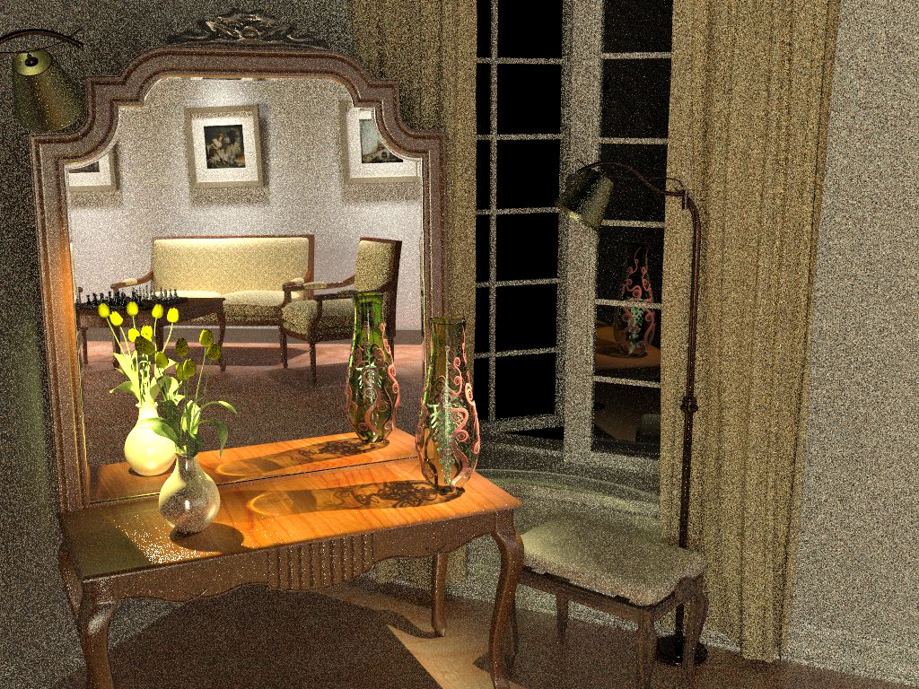
Photon mapping (Density estimation) (30 min)
Notes:
And vice versa for photon mapping.

Slide 54
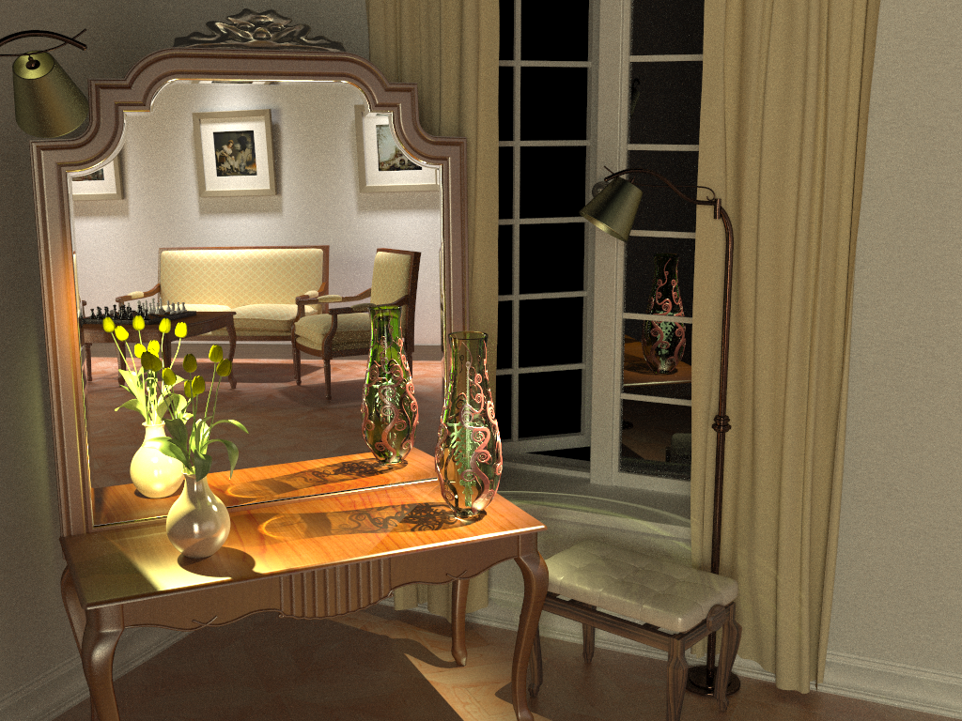
Vertex connection and merging (30 min)
Notes:
By using multiple importance sampling to combine estimators from bidirectional path tracing and photon mapping, the algorithm I will talk about today automatically finds a good mixture of techniques for each individual light transport path, and produces a clean image in the same amount of time.

Slide 55
BPT vs PM
Unidirectional sampling
Vertex connection
Density estimation
Bidirectional path tracing
Photon mapping
Notes:
Let us start by reviewing how bidirectional path tracing (BPT) and photon mapping (PM) sample light transport paths that connect the light sources to the camera:
[CLICK] The techniques BPT employs can be roughly categorized to unidirectional sampling (US) and vertex connection (VC). [CLICK] US constructs a path by starting either from a light source or the camera and tracing a random walk in the scene until termination. [CLICK] On the other hand, VC traces one subpath from a light source and another one from the camera, and then completes a full path by connects their endpoints.
[CLICK] In contrast, PM first traces a number of light subpaths and stores their vertices, a.k.a. photons. It then traces subpaths from the camera and computes the outgoing radiance at the hit points using density estimation by looking up nearby photons.

Slide 56
Overview
Problem: different mathematical frameworks
  BPT: Monte Carlo estimator of a path integral
  PM: Density estimation
Key contribution: Reformulate photon mapping in Veach’s path integral framework
  Formalize as path sampling technique
  Derive path probability density
Combination of BPT and PM into a robust algorithm
Notes:
However, even though both methods have been published more than 15 years ago, neither a rigorous analysis of their relative performance nor an efficient combination had been shown until very recently. The reason for this is that BPT and PM have originally been defined in different theoretical frameworks – BPT as a standard Monte Carlo estimator to the path integral, and PM as an outgoing radiance estimator based on photon density estimation.
The first step toward combining these two methods is to put them in the same mathematical framework. We choose Veach’s path integral formulation of light transport, as it has a number of good properties and also because BPT is already naturally defined in this framework.
We need two key ingredients: (1) express PM as a sampling technique that constructs light transport paths that connect the light sources to the camera, and (2) derive the probability densities for paths sampled with this technique. This will give us a basis for reasoning about the relative efficiency of BPT and PM. And more importantly, it will lay the ground for combining their corresponding estimators via multiple importance sampling.

Slide 57




Bidirectional MC path sampling
Notes:
Let us start by taking a simple length-3 path and see how it can be constructed bidirectionally.

Slide 58
Bidirectional MC path sampling
Light vertex
Camera vertex
Notes:
We first trace one subpath from the camera and another one from a light source.

Slide 59
Bidirectional MC path sampling
Light vertex
Camera vertex
Bidirectional path tracing
Photon mapping
Notes:
Now let’s see how we complete a full path in BPT and PM.

Slide 60











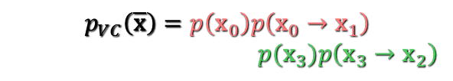
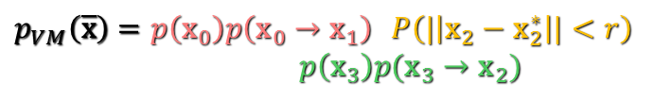
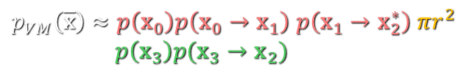

Bidirectional MC path sampling
Light vertex
Camera vertex
Vertex connection
Vertex merging
Bidirectional path tracing
Photon mapping
$$p_{VC}\left(\overline{\text{x}}\right)=p\left({\text{x}}_{0}\right)p\left({\text{x}}_{0}→{\text{x}}_{1}\right)$$
$p({\text{x}}_{3})p\left({\text{x}}_{3}→{\text{x}}_{2}\right)$
$p_{VM}\left(\overline{\text{x}}\right)=p\left({\text{x}}_{0}\right)p\left({\text{x}}_{0}→{\text{x}}_{1}\right)$ $P\left(|\left|{\text{x}}_{2}−{\text{x}}_{2}^{∗}\right||<r\right)$
$p\left({\text{x}}_{3}\right)p({\text{x}}_{3}→{\text{x}}_{2})$
$p_{VM}\left(\overline{\text{x}}\right)≈p\left({\text{x}}_{0}\right)p\left({\text{x}}_{0}→{\text{x}}_{1}\right)$ $p\left({\text{x}}_{1}→{\text{x}}_{2}^{∗}\right) πr^{2}$
$p\left({\text{x}}_{3}\right)p({\text{x}}_{3}→{\text{x}}_{2})$
$$p_{VM}\left(\overline{\text{x}}\right)=$$
Notes:
Bidirectional path tracing connects the subpath endpoints deterministically.
[CLICK] We call this technique vertex connection. The PDF of the resulting full path is well known, and is simply the product of the PDFs of two subpaths, which have been sampled independently.
[CLICK] Photon mapping, on the other hand, will extend the light subpath by sampling one more vertex from ${\text{x}}_{1}$, and will concatenate the two subpaths only if the “photon” hit-point ${\text{x}}_{2}^{∗}$ lies within a distance $r$ from ${\text{x}}_{2}$.
[CLICK] We label this technique vertex merging, as it can be intuitively thought to weld the endpoints of the two subpaths if they lie close to each other.
[CLICK] What remains is to derive the PDF of the resulting full path. To do this, we can interpret the last step as establishing a regular vertex connection between ${\text{x}}_{1}$ and ${\text{x}}_{2}$, but conditioning its acceptance on the random event that a vertex ${\text{x}}_{2}^{∗}$ sampled from ${\text{x}}_{1}$ lands within a distance $r$ to ${\text{x}}_{2}$. The full path PDF is then again the product of the subpath PDFs, but in addition multiplied by the probability of sampling the point ${\text{x}}_{2}^{∗}$ within a distance $r$ of ${\text{x}}_{2}$. This acceptance probability is equal to the integral of the PDF of ${\text{x}}_{2}^{∗}$ over the $r$-neighborhood of ${\text{x}}_{1}$.
[CLICK] Under the reasonable assumptions that the surface around ${\text{x}}_{1}$ is locally flat, i.e. that this neighborhood is a disk, and that the density of ${\text{x}}_{2}^{∗}$ is constant inside this disc, the integral can be well approximated by the PDF of the actual point ${\text{x}}_{2}^{∗}$ we have sampled, multiplied by the disc area $πr^{2}$.

Slide 61
















Sampling techniques
Light vertex
Camera vertex
Unidirectional
2 ways
Vertex connection
4 ways
Vertex merging
5 ways
Total
11 ways
Notes:
Now that we have formulated the vertex merging path sampling technique, we can put it side by side with the already available techniques in BPT. There are two ways to sample a length-4 path unidirectionally, and four ways to sample it via vertex connection. Vertex merging adds five new ways to sample the path, corresponding to merging at the five individual path vertices. In practice, we can avoid merging at the light source and the camera, as directly evaluating emission and sensitivity is usually cheap.
But with so many ways to sample the same light transport path, a question naturally arises in the mind of the curious: which technique is the most efficient for what types of paths?

Slide 62
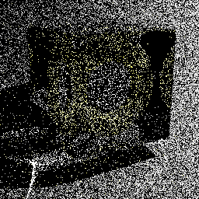
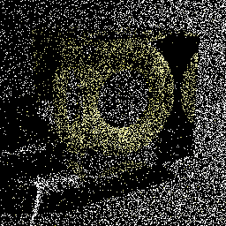
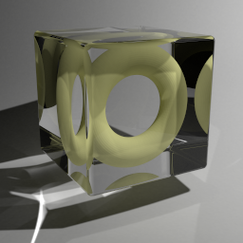


Technique comparison – SDS Paths
Diffuse light
Diffuse surface
Mirror surface
Unidirectional sampling
Vertex merging
Vertex merging (reuse)
BPT: Unidirectional sampling
PM: Vertex merging
Roughly equal path sampling probabilities
Roughly equal total number of rays per image!
10k paths/pixel
10k paths/pixel
1.2 billion paths/pixel
Notes:
To answer this question, let us first take a look at specular-diffuse-specular (SDS) paths. Here, bidirectional path tracing can only rely on unidirectional sampling: it traces a path from the camera hoping to randomly hit the light source. With vertex merging, we can trace one light and one camera subpath, and merge their endpoints on the diffuse surface.
[CLICK] It can be shown that if the light source and the merging disk have the same area $A$, then unidirectional sampling and vertex merging sample paths with roughly the same probability density. This means that we should expect the two techniques to perform similarly in terms of rendering quality.
[CLICK] We render these two images progressively, sampling one full path per pixel per iteration. For the left image we trace paths from the camera until they hit the light. For image on the right, we trace subpaths from both ends, and merge their endpoints if they lie within a distance $r=\sqrt{A/π}$ from each other. Both images look equally noisy, even after sampling 10,000 paths per pixel. This confirms that vertex merging, and thus photon mapping, is not an intrinsically more robust sampling technique for SDS paths than unidirectional sampling.
[CLICK] However, the strength of vertex merging is computational efficiency – we can very efficiently reuse the light subpaths traced for all pixels at the cost of a single range search query. This allows us to quickly construct orders of magnitude more light transport estimators from the same sampling data, with a minimal computational overhead, resulting in a substantial quality improvement.
[CLICK] For all these three images we have traced roughly the same number of rays, and the only difference between the one in the center and the one on the right is that the for right image we have enabled path reuse, by storing, and looking up, the light subpath vertices in a photon map at every rendering iteration.

Slide 63









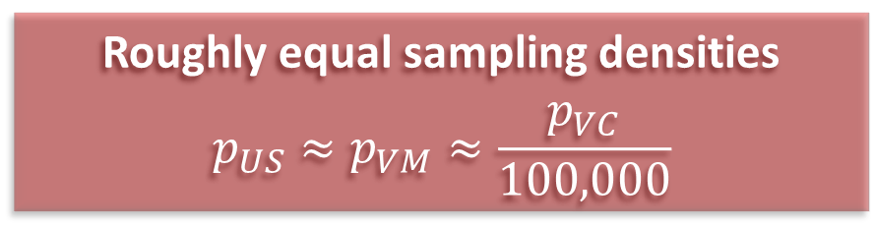
Technique comparison – Diffuse Illum.
Diffuse light
Diffuse surface
Vertex connection (VC)
Unidirectional sampling (US)
Vertex
Merging (VM)
Notes:
Now let’s look at another extreme example – diffuse illumination. Note that vertex connection (VC) constructs the edge between ${\text{x}}_{1}$ and ${\text{x}}_{2}$ deterministically, while unidirectional sampling (US) and vertex merging (VM) both rely on random sampling.
Once again, it can be shown that if the light source and the merging disk have the same area, then US and VM sample this path with roughly the same probability density.
[CLICK] For the specific case shown on this slide, this density is about 100,000 lower than that of VC. This demonstrates that VM is not an intrinsically more robust sampling technique than VC either. This is not surprising – if we recall the expression for the VM path PDF, we see that it can only be lower than that of the corresponding VC technique, as their only difference is the probability factor in the VM PDF, which is necessarily in the range $[0;1]$. Still, by reusing paths across pixels, vertex merging, and thus photon mapping, gains a lot of efficiency over unidirectional sampling.
All these useful insights emerge from the reformulation of photon mapping as a path sampling technique.

Slide 64
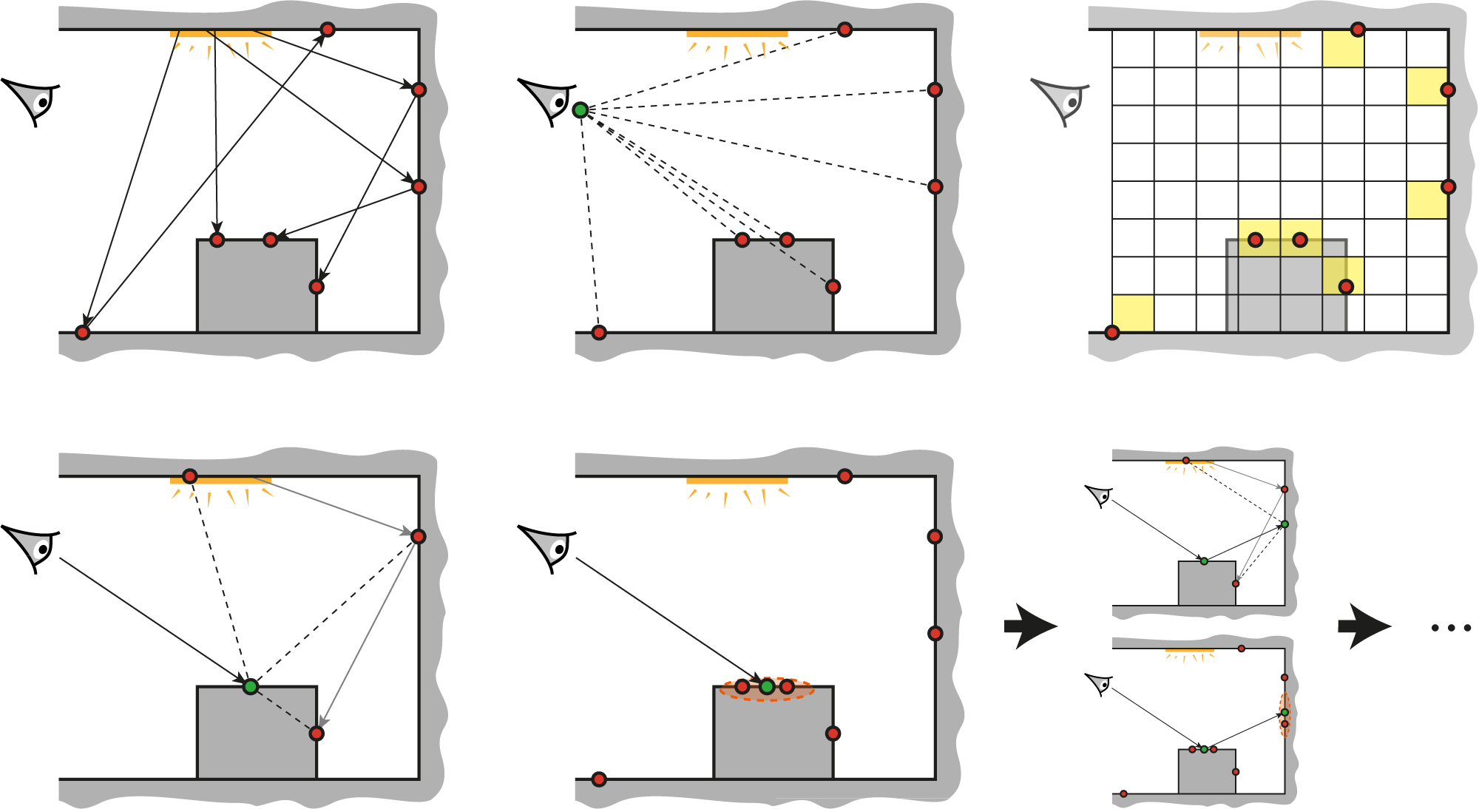
VCM – Algorithm overview
Stage 1: Light sub-path sampling
a) Trace sub-paths
b) Connect to eye
c) Build search struct.
Stage 2: Eye sub-path sampling
VC
VC
VM
VM
a) Vertex connection
b) Vertex merging
c) Continue sub-path
Notes:
Even more usefully, we now have the necessary ingredients for combining photon mapping and bidirectional path tracing into one unified algorithm. The vertex merging path PDFs tell us how to weight all sampling techniques in multiple importance sampling, and the insights from the previous two slides command to strive for path reuse.
The combined algorithm, which we call vertex connection and merging (VCM), operates in two stages.
In the first stage, we
[CLICK] trace the light subpaths for all pixels,
[CLICK] connect them to the camera, and
[CLICK] store them in a range search acceleration data structure (e.g. a kd-tree or a hashed grid).
[CLICK] In the second stage, we trace a camera subpath for every pixel.
[CLICK] Each sampled vertex on this path is connected to a light source (a.k.a. next event estimation), connected to the vertices of the light subpath corresponding to that pixel, and
[CLICK] merged with the vertices of all light subpaths.
[CLICK] We then sample the next vertex and do the same.
In a progressive rendering setup, we perform these steps at each rendering iteration, progressively reducing the vertex merging radius . For details on this, please refer to the cited papers below for details.

Slide 65
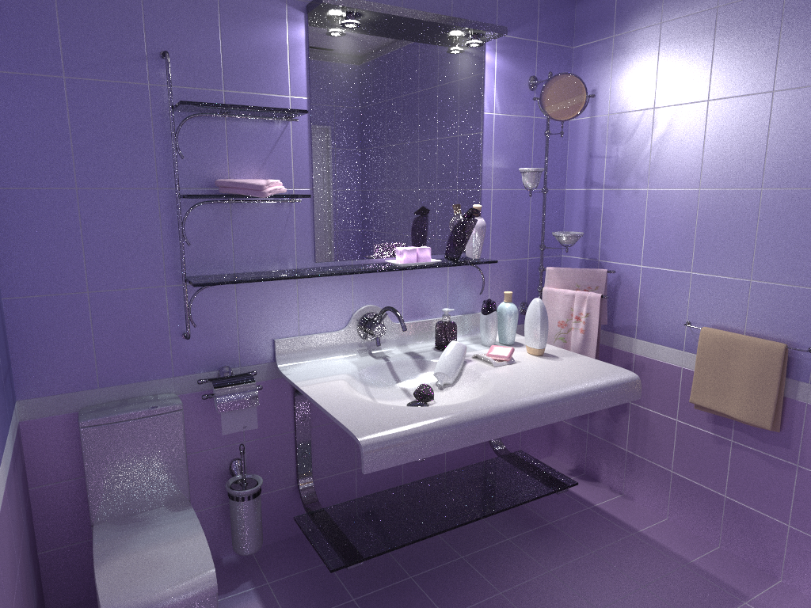
Bidirectional path tracing (30 min)
Notes:
Let us now see how this combined algorithm stacks up against bidirectional path tracing and stochastic progressive photon mapping on a number of scenes with complex illumination.

Slide 66
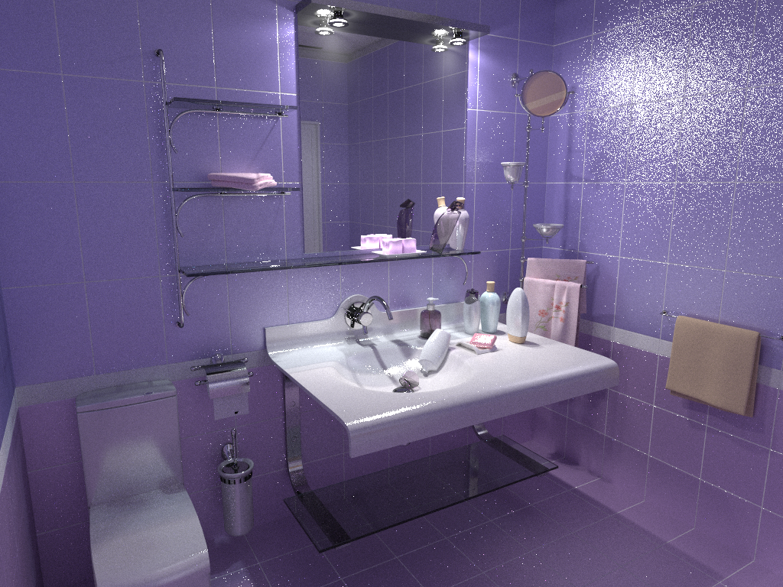
Stochastic progressive photon mapping (30 min)

Slide 67
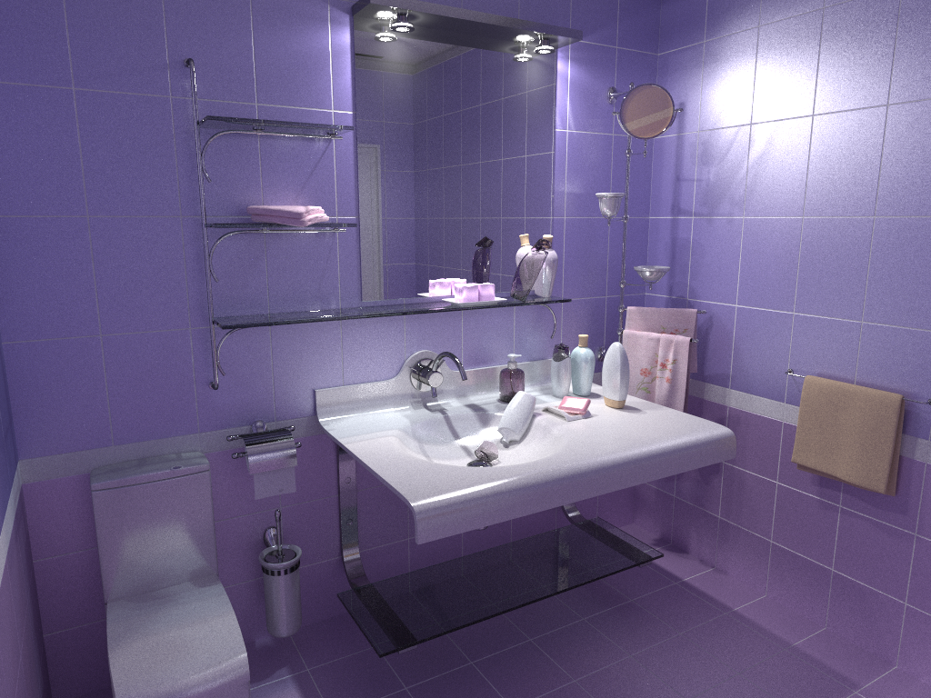
Vertex connection and merging (30 min)

Slide 68
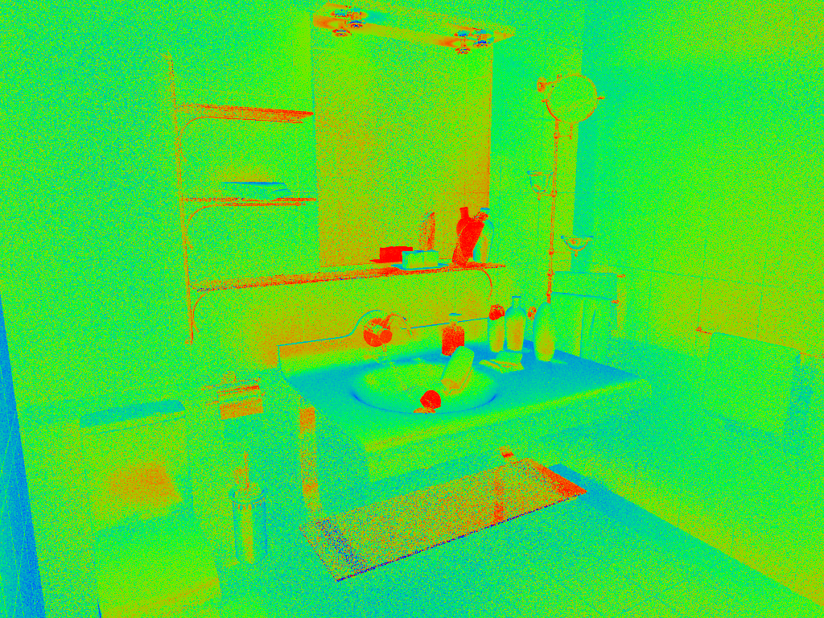

VM
Relative technique contributions
VC
Notes:
Here, we visualize the relative contributions of VM and VC techniques to the VCM image from the previous slide. This directly corresponds to the weights that VCM assigned to these techniques.

Slide 69
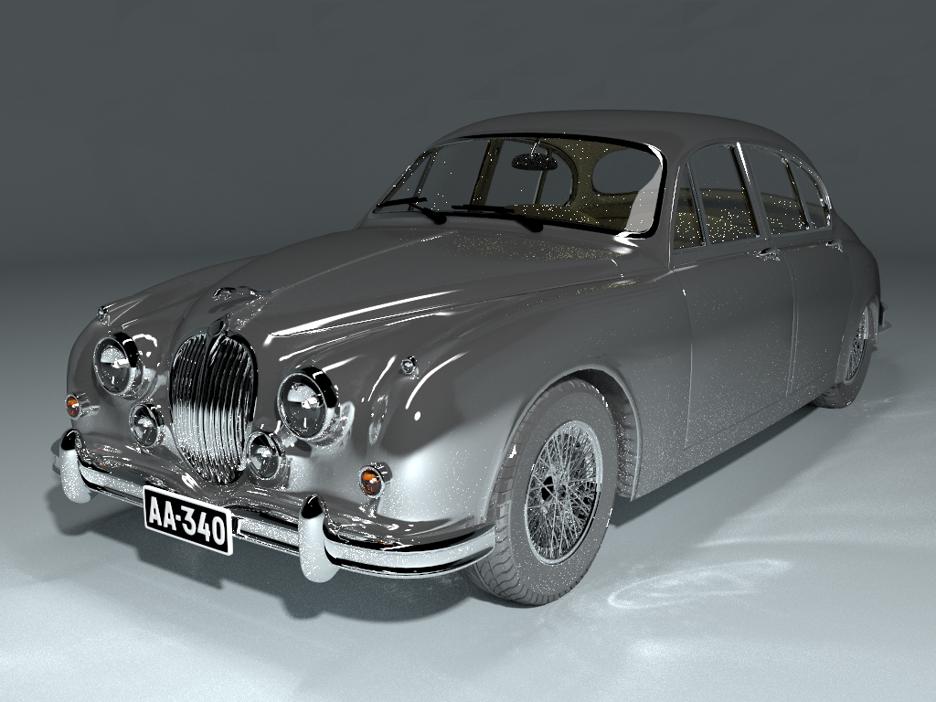
Bidirectional path tracing (30 min)

Slide 70
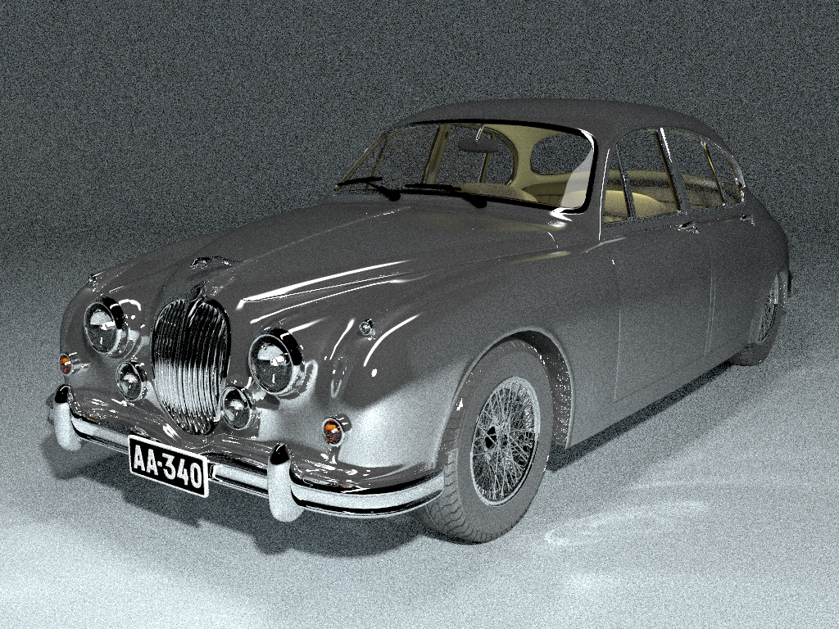
Stochastic progressive photon mapping (30 min)

Slide 71
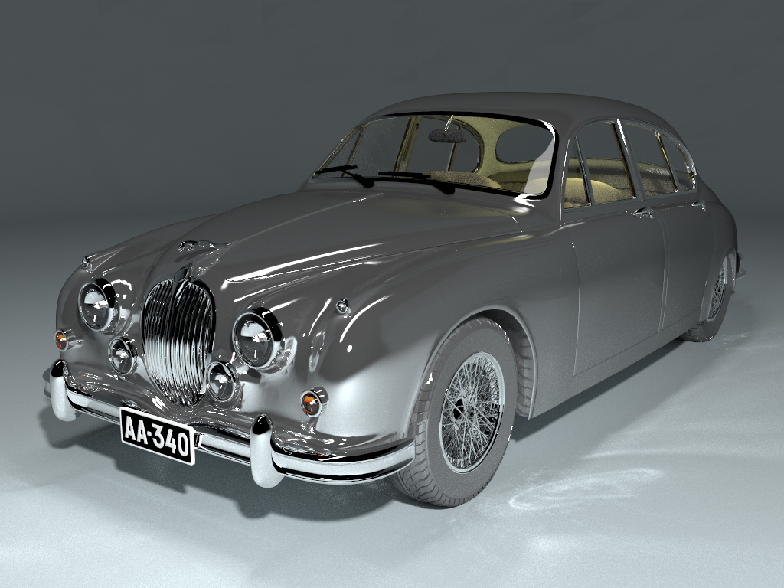
Vertex connection and merging (30 min)

Slide 72
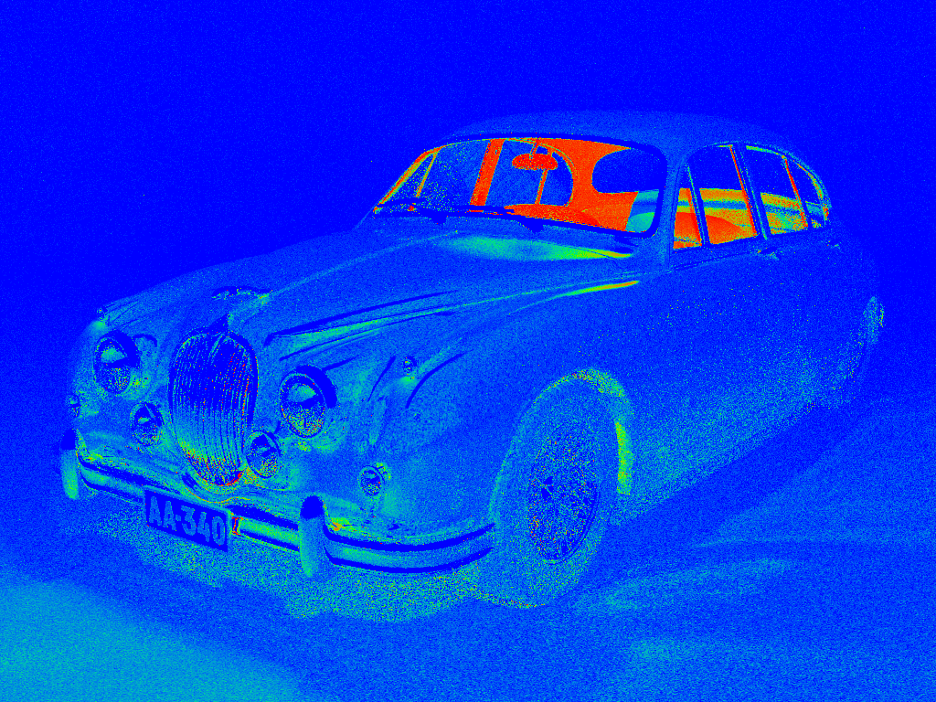
PM
Relative technique contributions
BPT

Slide 73
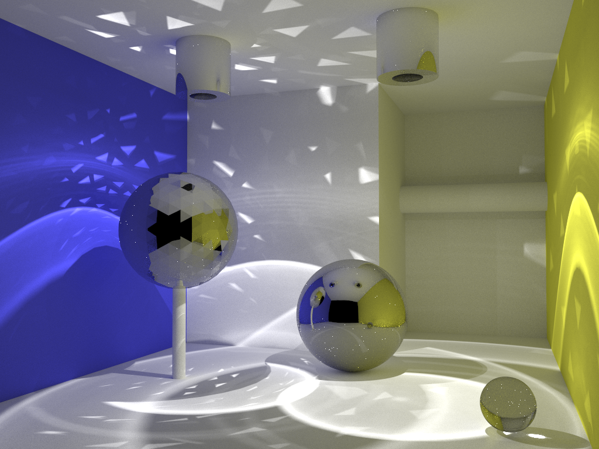
Bidirectional path tracing (30 min)

Slide 74
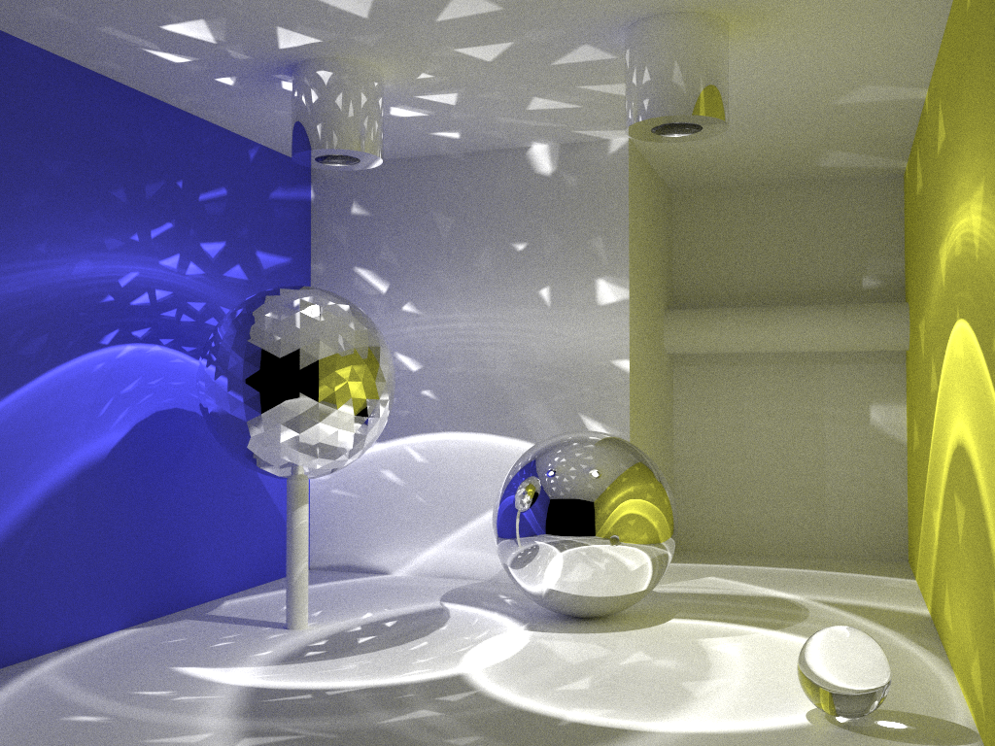
Stochastic progressive photon mapping (30 min)

Slide 75

Vertex connection and merging (30 min)

Slide 76
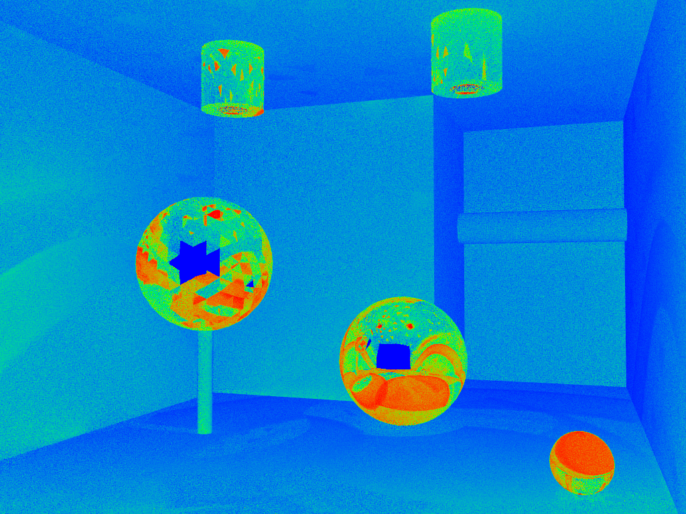
PM
Relative technique contributions
BPT

Slide 77

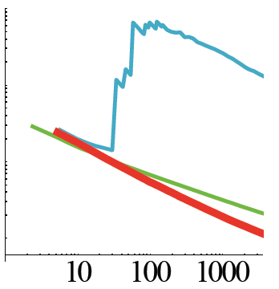

Convergence rate
RMSE convergence
  BPT: O(N^{-0.5})
  PPM: O(N^{-0.33})
  VCM: O(N^{-0.5})
RMSE
time [s]
Notes:
In summary, vertex connection and merging tries to combine the best of bidirectional path tracing (BPT) and (progressive) photon mapping. An important property of the algorithm is that it retains the higher order of convergence of BPT, meaning that it approaches the correct solution faster than PPM as we spend more computational effort (i.e. sample more paths). The asymptotic analysis can be found in the VCM paper.

Slide 78



Remaining challenges
VCM
VCM
BPT
Notes:
Even though VCM is a step forward in Monte Carlo rendering and has proven very useful in practice, it doesn’t come without limitations. Specifically, it cannot handle more efficiently those types of light transport paths that are difficult for both BPT and PM to sample.
[CLICK] A prominent example are caustics falling on a glossy surface.
[CLICK] On this kitchen scene, even though VCM brings practical improvements over BPT, there is still a lot to be desired from the caustics on the glossy surface.

Slide 79
References
Georgiev et al., “Light Transport Simulation with Vertex Connection and Merging”
Hachisuka et al. “A Path Space Extension for Robust Light Transport Simulation”
  Same algorithm, different theoretical derivations

Slide 80
Additional resources
Implementation technical report
Image comparisons
[iliyan.com]
SmallVCM – open-source VCM implementation [SmallVCM.com]

Slide 81




VCM in production
Notes:
A number of companies have announced VCM integration in the upcoming releases of their commercial renderers.
For example, VCM is coming in Pixar’s Photorealistic RenderMan v19, …

Slide 82
VCM: Summary
Image synthesis requires robust estimators
Vertex Connection and Merging
  Bidirectional path tracing + Photon mapping (density est.)
  Photon mapping (density est.) as a path sampling technique
Invaluable tools
  Multiple importance sampling
  Path integral view of light transport

Slide 83
Literatura
Jensen H.W.: Realistic Image Synthesis using Photon Mapping. A.K. Peters, 2001
Hachisuka & Jensen. Stochastic Progressive Photon Mapping, ACM Trans. Graph. (SIGGRAPH Asia 2009). link
Knaus & Zwicker. Progressive photon mapping: A probabilistic approach. ACM Trans. Graph., 2011. link
Georgiev, Křivánek, Davidovič, Slusallek. Light Transport Simulation with Vertex Connection and Merging.
ACM Trans. Graph. (SIGGRAPH Asia 2012). link
Hachisuka, Pantaleoni, Jensen. A Path Space Extension for Robust Light Transport Simulation. ACM Trans. Graph. (SIGGRAPH Asia 2012). link

